Slide 1



API YANG DIPAKAI
Mengambil data resmi dan andal dari FRED (Federal Reserve Economic Data)
Series: DGS10
Market Yield on U.S. Treasury
Securities at 10-Year Constant Maturity
Data ekonomi resmi dan kredibel
Histori data panjang (sejak 1962)
Format ISOString rapi dan mudah diolah
API key gratis, langsung aktif

Slide 2



STRUKTUR CLASS
class
Fred
Struktur class untuk akses dan pengambilan data FRED.
ATRIBUT
self.api_key
menyimpan API key
Menyimpan API key dan endpoint FRED
self.alamat_api
menyimpan alamat endpoint FRED
Mengambil data berdasarkan series_id dan observation_date
METHOD
Mengembalikan data dalam bentuk DataFrame
ambil_data(series_id, observation_date)
Dilengkapi penanganan error dengan percobaan ulang sekali saat gagal koneksi
memanggil API dan mengembalikan data sebagai DataFrame
dilengkapi try/except:
jika koneksi gagal, coba ulang sekali sebelum menyerah

Slide 3


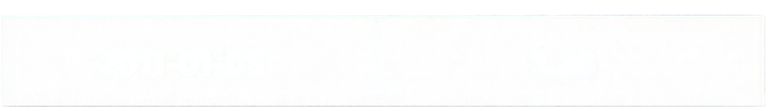




CUPLIKAN DATASET AKHIR
Total baris dataset akhir
3.931
Rentang data
2011 — sekarang

Slide 4

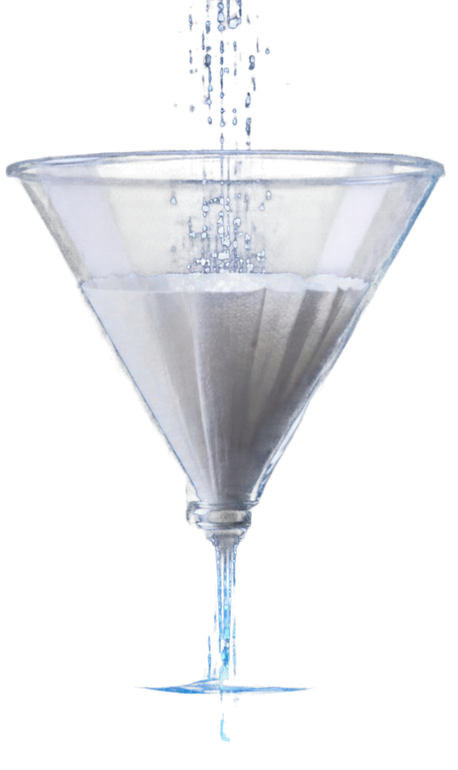
KEPUTUSAN PEMBERSIHAN DATA
Nilai kosong
Hari libur pasar ditandai simbol “.” di FRED Ditangani melalui function bersihkan-nilai() Baris dengan nilai kosong dibuang dari data
Data kembar
Dicek berdasarkan kolom Tanggal
Tidak ditemukan data kembar
Tipe data
Tanggal diubah ke datetime64 via ubah_ke_tanggal()
Nilai diubah ke float64 via ubah_ke_angka()
Memastikan data dapat dihitung dan diurutkan dengan benar

